Slide 1

Professor:
Madalena

Slide 2
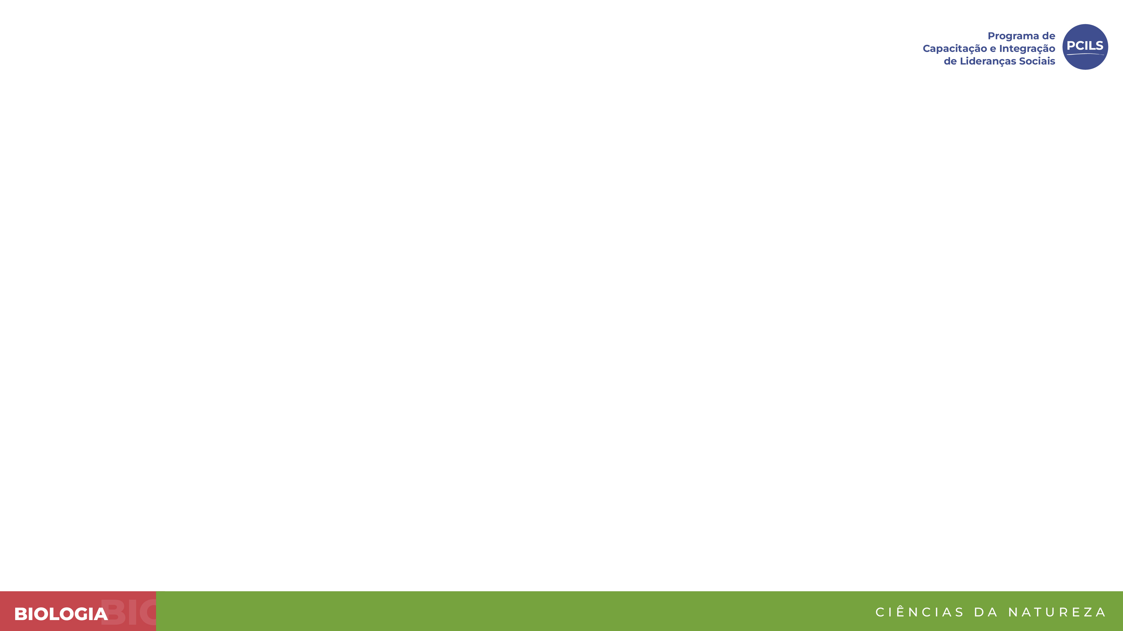
Compostos químicos da vida
Parte 01

Slide 3
Os componentes químicos da célula
São classificados como:
Inorgânicos – são substâncias que não contem átomos de carbono ligados ao hidrogênio.
Ex.: Água e sais minerais.
Orgânicos – estão vinculados à presença do átomo de carbono ligado ao hidrogênio.
Ex.: Ácidos nucléicos, glicídeos, lipídeos, proteínas e vitaminas.

Slide 4
Os componentes químicos da célula
Água
Sais minerais
Glicídios
Lipídeos
Proteínas
Vitaminas
Ácidos Nucleicos

Slide 5
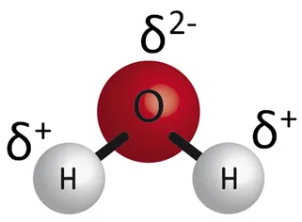
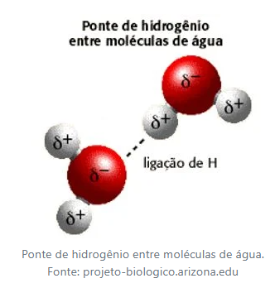
Água
75 a 85% da célula
Fórmula: H20
Molécula: polar
Ligações: pontes de hidrogênio
https://www.preparaenem.com/

Slide 6
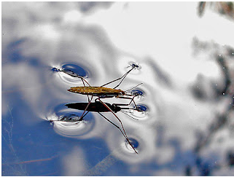
Água
Solvente universal
Possibilita reações químicas e transporte de substâncias
Protetor térmico: calor específico alto
Tensão superficial: coesão
https://umaquimicairresistivel.blogspot.com/

Slide 7
Sais Minerais
Cerca de 1% da célula.
Compostos por íons inorgânicos.
Se apresentam de duas formas no organismo: como componentes estruturais ou íons dissolvidos.
Esses compostos podem ser encontrados em frutas, legumes, verduras, frutos do mar, leite e em outros alimentos.

Slide 8
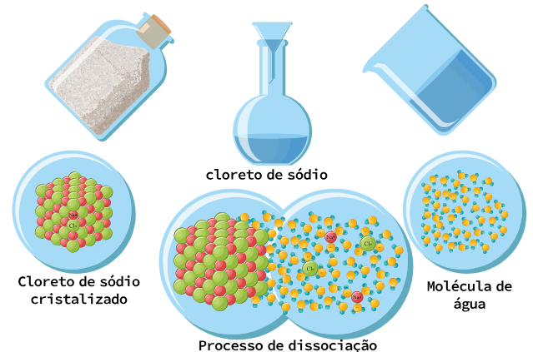
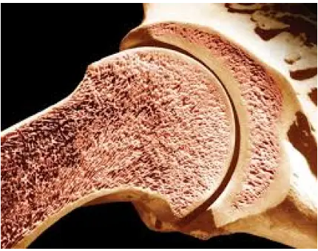
Sais Minerais
https://realizeeducacao.com.br/
https://www.drjoffre.com.br/

Slide 9
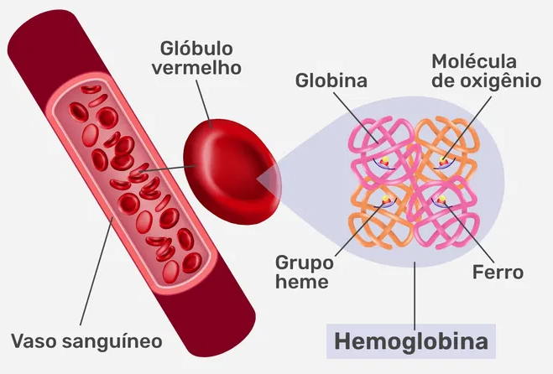
Sais Minerais
Ex.: Ferro, cálcio, Iodo, sódio e potássio, zinco, etc.
Funções: Respiração celular, formação dos ossos, contração muscular, condução do impulso nervoso, cofatores enzimáticos, etc.
https://www.tuasaude.com/

Slide 10
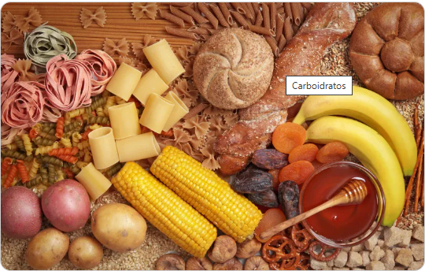
Glicídeos
Também chamados carboidratos, hidratos de carbono, açúcares.
Cerca de 1% da célula.
Fórmula: (CH2O)n
Fontes: pães, massas, arroz, cereais, frutas, legumes, verduras e mel.
https://www.biologianet.com/

Slide 11
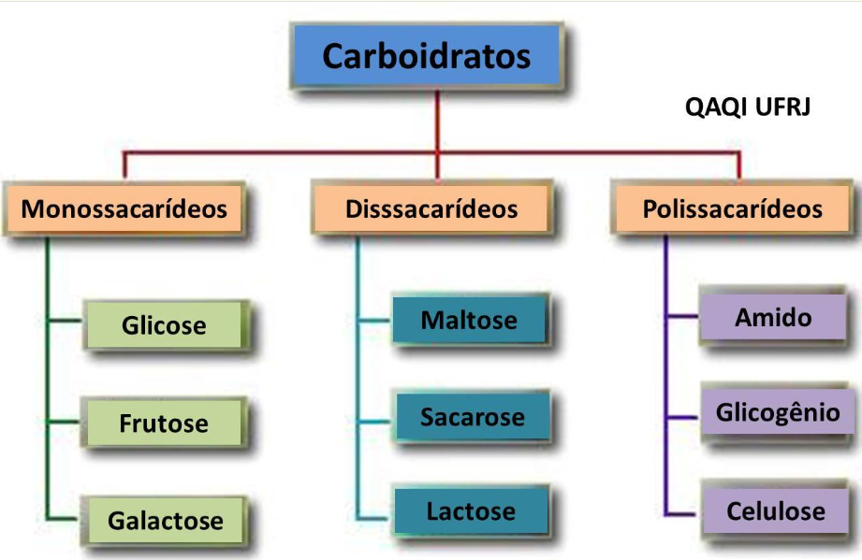
Glicídeos
Oligossacarídeos

Slide 12
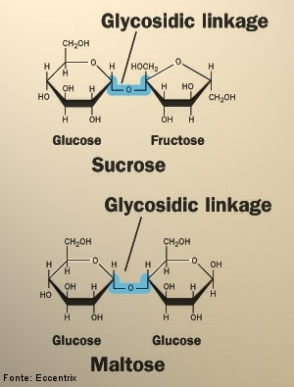
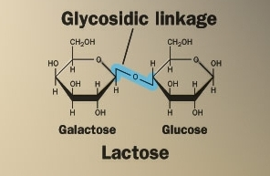
Glicídeos
http://www.quimica.seed.pr.gov.br/

Slide 13
Glicídeos
Funções:
1) Energética - São a principal fonte de energia dos seres vivos (glicose). E como reserva (amido nas células vegetais, glicogênio nas células animais).
2) Estrutural - A celulose (parede celular) é o carboidrato mais abundante na Natureza. A quitina está presente do exoesqueleto dos artrópodes.
3) Informacional – polissacarídeos de membrana participam do reconhecimento entre as células.

Slide 14
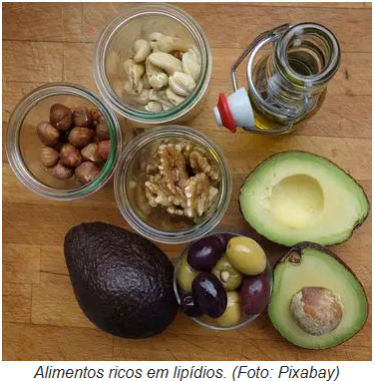
Lipídeos
Conhecidos também como gorduras ou ésteres.
Característica: São insolúveis em água.
Compõe 2 a 3% da célula.
Classificação: óleos vegetais (insaturados) ou gorduras animais (saturados).

Slide 15
Lipídeos
São 5 tipos: glicerídeos, ceras/cerídeos, esteróides, fosfolipídios, carotenóides.
Funções:
1) Energética – glicerídeos liberam energia quando oxidados;
2) Estrutural – fosfolipídios compõem a membrana plasmática;
3) Informacional – esteroides são precursores de hormônios sexuais.

Slide 16
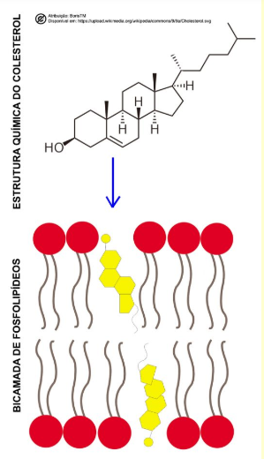
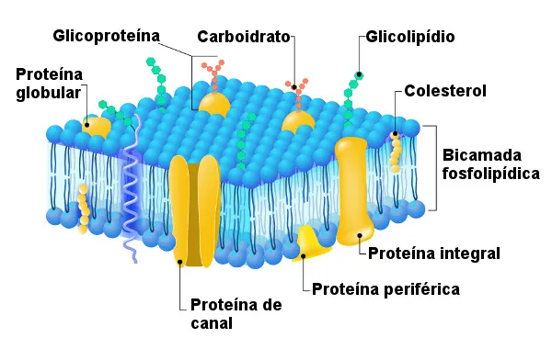
Lipídeos
https://nuepe.ufpr.br/
https://mundoeducacao.uol.com.br/

Slide 17
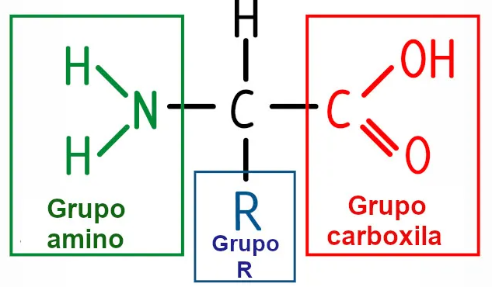
Proteínas
Compõe 10 a 15% da célula.
Formadas por aminoácidos (20 tipos diferentes).
Classificados como: aminoácidos essenciais (8) e não essenciais (12).
https://mundoeducacao.uol.com.br/

Slide 18
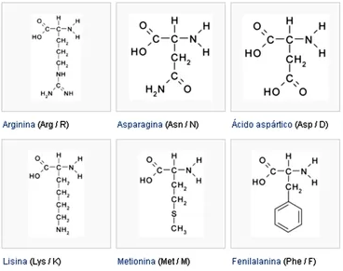
Proteínas
http://educacao.globo.com/

Slide 19
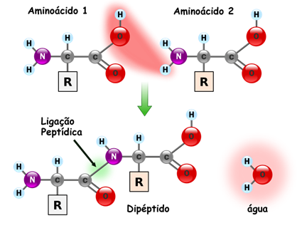
Proteínas
Ligações: peptídicas
https://blogdoenem.com.br/

Slide 20
Proteínas
Tamanhos: Dipeptídeo, tripeptídeo, tetrapeptídeo, oligopeptídeo (10 a 20aa), polipeptídeo (20 a 50aa) e proteína.
Insulina- 51 aminoácidos, Ubiquitina – 76 aminoácidos.
Titina – 27.000 e 35.000 aminoácidos.
Proteínas conjugadas: metaloproteínas, fosfoproteínas, glicoproteínas, nucleoproteínas, lipoproteínas, etc.

Slide 21
Proteínas
Estrutura primária: é a sequência de aminoácidos;
Estrutura secundária: α hélice ou folha β;
Estrutura terciária: globular ou fibrosa;
Estrutura quaternária: combinação de 2 ou mais cadeias.

Slide 22
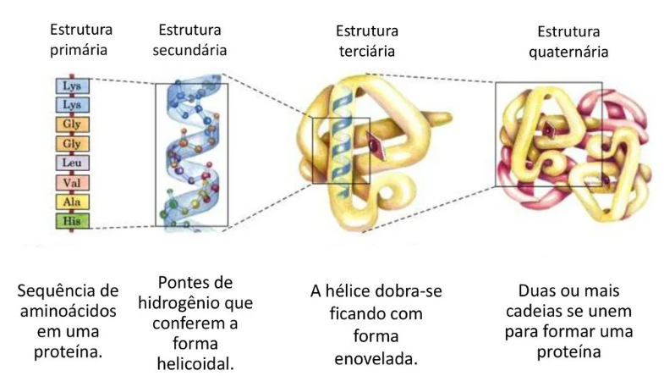
Proteínas
Estrutura:
Desnaturação?
https://escolaeducacao.com.br/

Slide 23
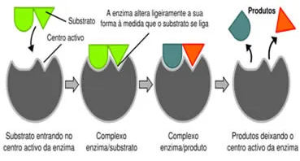
Proteínas
Enzimas: são catalisadores biológicos responsáveis por aumentar a velocidade de uma determinada reação química.
Para que possam aumentar a velocidade de uma reação, as enzimas devem se ligar a reagentes (conhecidos como substratos) gerando o produto.
Ex.: Sintases, polimerases, quinases, desidrogenases, etc.
https://mundoeducacao.uol.com.br/

Slide 24
Proteínas
Funções:
Fornecimento de energia;
Estruturação da célula;
Catalisador de funções biológicas, na forma de enzimas;
Transporte de substâncias;
Construção e reparação dos tecidos e músculos;
Defesa do organismo, na forma de anticorpos;
Produção de hormônios, como a insulina.

Slide 25


